Slide 1

Automatisiertes Testen mit PowerShell und Pester
30.11.2022

Slide 2


Vorstellung
Melanie Eibl mail@melanie-eibl.de
@melanieeibl
Blog: https://melanie-eibl.de
Freiberufliche Beraterin und Softwareentwicklerin
https://dotnet-cologne.de/ https://www.identitysummit.cloud/

Slide 3
Agenda
Einrichten einer Entwicklungsumgebung für PowerShell und Pester
Arbeitsweise von Pester
Schlüsselworte
Discovery und Run
Arrange / Act / Assert
Beispiele für Aufbau und Ausführung von Tests

Slide 4
Motivation
In agilen Softwareprojekten ist automatisiertes Testen unerlässlich, um kontinuierliche Produktivität gewährleisten zu können
Test Level:
UnitTests
Komponententests
Integrationstests
Systemtests
User Acceptance Tests
Performancetests

Slide 5

PowerShell (Installation)
Zu unterscheiden: Windows PowerShell powershell.exe und PowerShell Core (seit Version 7 nur noch PowerShell) pwsh.exe
Basiert auf CLR – alle Ein- und Ausgaben sind .NET-Objekte
Plattformunabhängig (Windows, Linux, iOS, Docker usw.)
Installation über https://github.com/powershell/powershell (oder über Microsoft Doku)
Abfrage der aktuell installierten Version: $PSVersionTable
Für Entwicklungsumgebung:
Visual Studio Code (VS Code) – Installation über https://code.visualstudio.com/
PowerShell Extension https://marketplace.visualstudio.com/VSCode oder über Extensions in VS Code
ExecutionPolicy => Abfrage mit Get-ExecutionPolicy
Auf Windows Server ist RemoteSigned voreingestellt
Vergleichbare Einstellung auf Windows Desktop mit Set-ExecutionPolicy -ExecutionPolicy RemoteSigned

Slide 6

Pester (Installation)
(Unit-)Test-Runner für PowerShell
GitHub Open Source Projekt https://github.com/pester/pester
PowerShell selber ist mit Pester getestet => weiterhin posh-git
Auf Windows Systemen bereits in Version 3.40 vorinstalliert => nicht empfohlen
Abfrage der aktuellen Installation: Get-InstalledModule Pester
PowerShell Modul – PowerShell Gallery https://www.powershellgallery.com/
Install-Module Pester

Slide 7
Pester Anwendungsgebiete
Eigentlich Test-Framework für PowerShell-Entwicklungen
Auch verwendbar zum Testen von:
APIs
Infrastuktur
Legacy Systeme
Wenn UnitTests nicht unterstüzt werden => Altanwendung erst mit Tests abdecken und dann modernisieren
UIs
Audits
u.v.a.

Slide 8
Pester Schlüsselworte (Funktionen)
Context / Describe | Logische Gruppierung
It | Test
Should | Verifikation
BeforeDiscovery | Wird vor der Discovery-Phase ausgeführt
BeforeAll / AfterAll | Wird nach Discovery-Phase vor / nach allen Tests ausgeführt
BeforeEach / AfterEach | Wird vor / nach jedem It ausgeführt
Demo Hello World

Slide 9
‘Hello World!’
Import-Module Pester
BeforeAll { # Arrange . $PSScriptRoot\HelloWorld.ps1 }
Context "Hello World" { It 'Output Should Be Hello World!’ { # Act $ret = Write-HelloWorld
# Assert $ret | Should -Be 'Hello World!’ } }

Slide 10
Invoke, Discovery und Run
Pester-Test-Dateien enden auf “*.Tests.ps1”
Invoke-Pester führt alle Pester-Tests aus
Der Test-Runner führt zunächst ein Discovery durch => Schlüsselworte werden gesucht und in eine interne Datenstruktur überführt
In der Run-Phase wird die Datenstruktur ausgeführt

Slide 11
Datengetriebene Tests
Einem It kann mit dem Parameter -ForEach ein Array übergeben werden, um Tests parametrisiert ausführen zu lassen

Slide 12
Datengetriebene Tests
Einem It kann mit dem Parameter -ForEach ein Array übergeben werden, um Tests parametrisiert ausführen zu lassen
Context 'When calling add’ { It '<a> plus <b> should equal <c>' -ForEach @( @{ a = 4; b = 5; c = 9} @{ a = 9; b = 9; c = 18} @{ a = 7; b = 5; c = 12} @{ a = 40; b = 50; c = 90} ) { add -a $a -b $b | Should -Be $c }
It "-2 plus 10 should equal 8" { add -a -2 -b 10 | Should -Be 8 } }

Slide 13
Mocking
BeforeAll { function Get-Stuff { return Get-Random -Minimum 0 -Maximum 10 } }
Describe "Mocking Get-Random" { It "Test Get-Stuff" { Mock Get-Random { return 7 } Get-Stuff | Should -Be 7 } }

Slide 14
Beispiele
UI-Tests mit Selenium am Beispiel Login-Prozess
Audit am Beispiel OIDC Discovery Document
Serialisieren von .NET Objekten
Commandlets (Script/Binary)

Slide 15
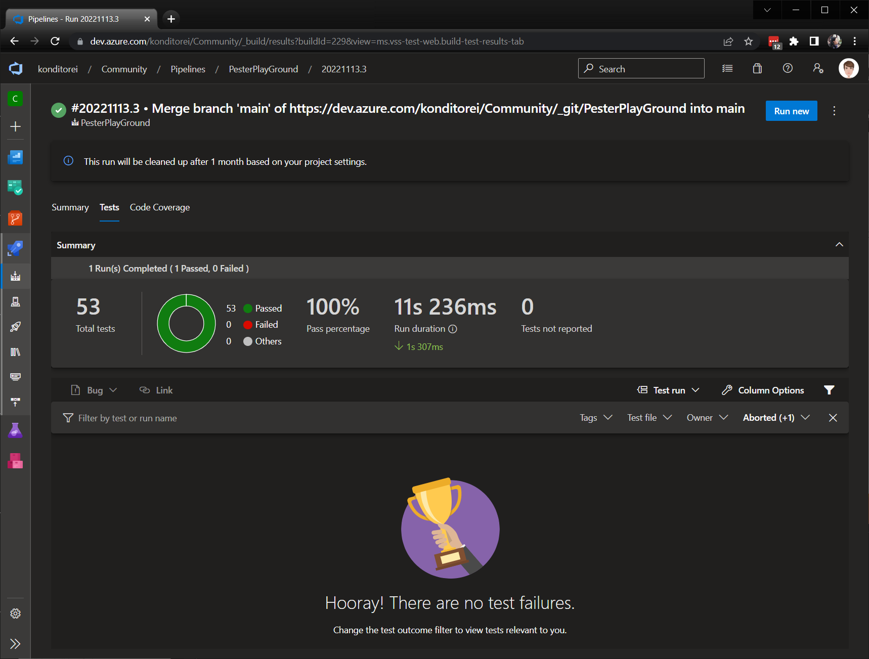
Azure Pipeline

Slide 16
Zusammenfassung
Testen mit Pester nicht nur auf PowerShell Entwicklungen beschränkt
Im Black-Box-Verfahren für alles geeignet, wo Ergebnisse über PowerShell ermittelt werden können
Beliebige Bereitstellung von Infrastruktur und anderen Umgebungen
Durch Verwendung von Context und Describe Titel verbesserte Lesbarkeit für Anwender => Transparenz und Nachvollziehbarkeit => BDD

Slide 17
Danke!
https://github.com/melanieeibl/pesterplayground

Slide 18
Abstract
In agilen Projekten sind die Release Zyklen meist sehr kurz und die Notwendigkeit von verlässlichen Regressionstests essentiell, um gute Softwarequalität sicherzustellen. Melanie stellt in dieser Session die Entwicklung von Pester-Tests mit Visual Studio Code vor und gibt mit Beispielen einen Einblick in die vielseitigen Möglichkeiten der Anwendung.

